Slide 1
Polarisering og ‘Fart Tax’: Kvotehandel i Australia og New Zealand
Tor Håkon Jackson Inderberg
10. mai 2017

Slide 2
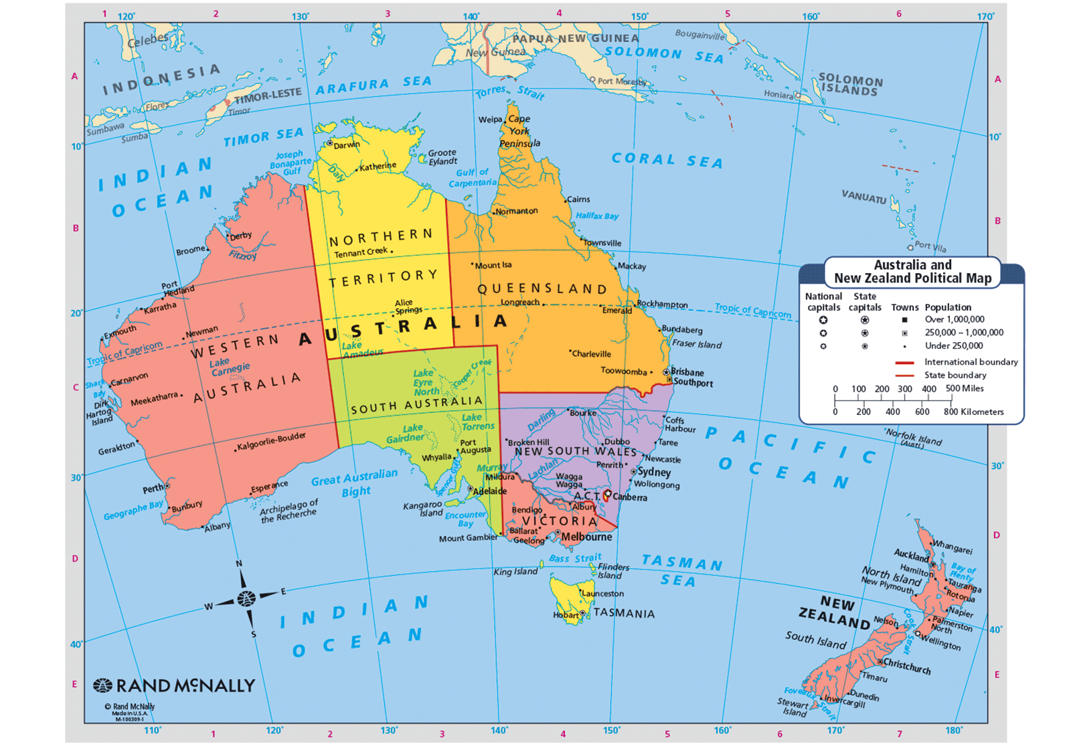

Slide 3
New Zealands klimakvotesystem
Vedtatt i 2008 av Helen Clark og Labour
‘Overtatt’ av John Key og National Party
Tilpasset New Zealandsk økonomi:
Ingen nasjonal ‘cap’ – men handel. Setter pris på karbon
Tidlig mye handel med internasjonale kvoter – offsetting
Viktig å beskytte sårbar økonomi – innført «2 for 1»
Skulle ha ‘alle gasser, alle sektorer’, men:
Landbruk og transport utenfor. Skog er med.
NZ klimakvotesystem vært støyfullt men relativt stabilt – og de søker koblinger til andre land (Sør-Korea; Kina)

Slide 4
Men hva skjedde i Australia?
Kvotehandel diskutert gjennom 2000-tallet (Kyoto)
Delstater har gått foran
Introdusert i 2009 som CPRS og stemt ned
Vedtatt med noen endringer og nytt navn – Carbon Pricing Mechanism i 2011:
Dekket flere gasser
Industri, energi, avfall, tog- og maritim transport, etc.
Ønsket kobling til andre systemer (EU)
Det første systemet hadde landbruk inne – senere borte
Australia har rammeverket og mye teknisk kvote-ekspertise

Slide 5
Felles for Aus-NZ
Kvotehandel er kontroversielt, men få alternativer
Kvotehandel-modeller kan ikke enkelt kopieres
Åpen økonomi og kraftig lobbyvirksomhet fra industri
Men: En del innovasjoner i systemene, f.eks:
Utdeling av kvoter basert på karbonintensitet
Innovative løsninger og samarbeid om utvikling av design
Kvoteforpliktelse er satt «høyt» i systemene
Inkludering av skog, og forsøk på landbruk og transport
Et kraftig ønske om å handle med andre systemer

Slide 6
Hva kan forventes fremover?
Ingen grunn til å tro at New Zealands system blir borte eller ytterligere svekket
Dersom det ikke kommer nye finanskriser
New Zealand søker kvotehandel med andre
Kandidater: Sør-Korea og Kina?
Godt mulig at Australia gjenoppretter sitt system:
Lovmessig rammeverk er på plass
Mest politiske hindre, og mulige skifter på gang
Bør ikke utelukke en kobling til andre systemer en gang i fremtiden (inkludert EU?)

